Slide 1

NÁZEV ŠKOLY: ZŠ Karla Klíče Hostinné
AUTOR: Mgr. Lenka Stará
NÁZEV: VY_32_INOVACE_12_B_14_Rostliny
TÉMA: Rostliny
ČÍSLO PROJEKTU: CZ.1.07/1.4.00/21.2131
Rostliny
Mgr. Lenka Stará

Slide 2
Autor | Mgr. Lenka Stará
Vytvořeno dne | 11.3.2012
Odpilotováno dne |  | Ve třídě | 1.C
Vzdělávací oblast | Člověk a jeho svět
Vzdělávací obor | Prvouka
Téma | Rostliny
Klíčová slova | Bylina, dřevina, strom, keř, poupě, květy, plody, semena, listy, stonek, kmen, cibulka, kořeny

Slide 3
Mgr. Lenka Stará datum 11.3.2012
Určeno pro 1. ročník
ANOTACE
Výklad:
Str. 4 – Popsání rozdílů mezi bylinami a dřevinami, rozlišeno orámováním
Str. 5 – části rostlin popsány na tulipánu – květ, list, stonek, cibulka, kořeny – po kliknutí animace šipkami. Další části rostlin – poupě, plod, semena
Str. 6 – části dřevin – strom – koruna( větve, listy), kmen, kořeny; květy, plody – růže šípková

Slide 4
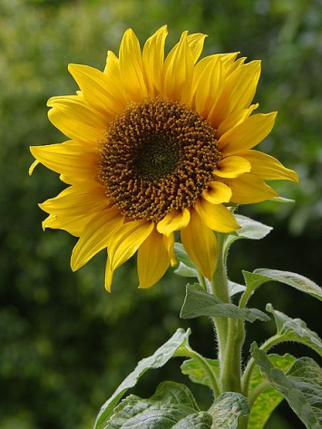
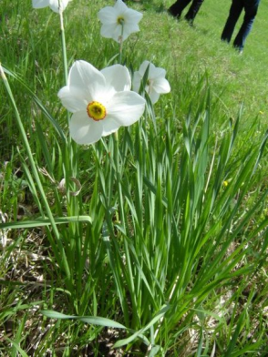
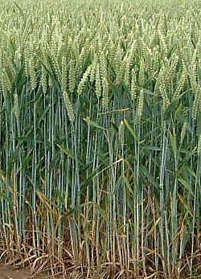
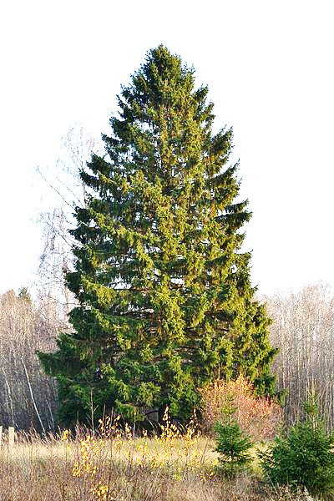
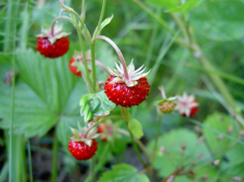
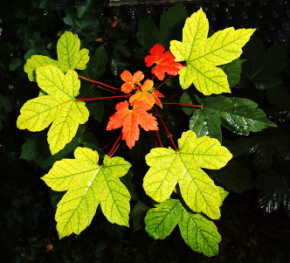
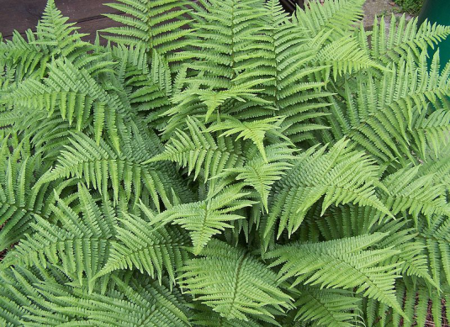
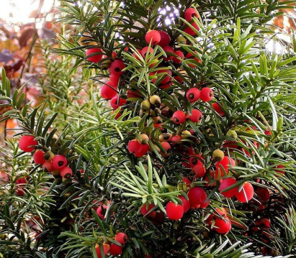
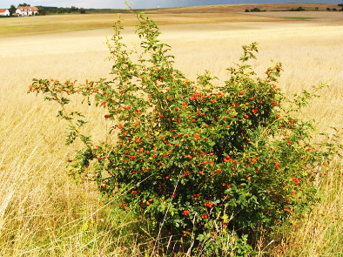
Rostliny
Rostliny dělíme na byliny a dřeviny.
BYLINY
DŘEVINY

Slide 5
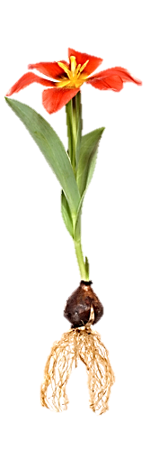
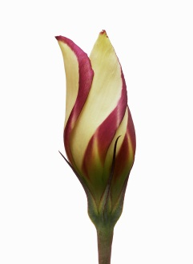
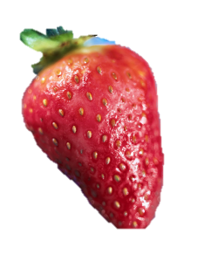
Rostliny
Byliny mají stonek.
květ
poupě
list
plod
stonek
semena
cibulka
kořeny

Slide 6

Rostliny
Dřeviny jsou stromy a keře. Jejich stonek je ze dřeva – kmen.
listy
koruna
větve
kmen
květy
plody
kořeny

Slide 7
Použité zdroje:
Otevřená galerie Microsoft.com
Narcissus poeticus (Habitus).jpg. In: Wikipedia: the free encyclopedia [online]. San Francisco (CA): Wikimedia Foundation, 2001- [cit. 2012-03-10]. Dostupné z: http://cs.wikipedia.org/wiki/Soubor:Narcissus_poeticus_(Habitus).jpg
A sunflower.jpg. In: Wikipedia: the free encyclopedia [online]. San Francisco (CA): Wikimedia Foundation, 2001- [cit. 2012-03-11]. Dostupné z: http://cs.wikipedia.org/wiki/Soubor:A_sunflower.jpg
Wheat field.jpg. In: Wikipedia: the free encyclopedia [online]. San Francisco (CA): Wikimedia Foundation, 2001- [cit. 2012-03-11]. Dostupné z: http://cs.wikipedia.org/wiki/Soubor:Wheat_field.jpg
Fragaria vesca close-up 4.jpg. In: Wikipedia: the free encyclopedia [online]. San Francisco (CA): Wikimedia Foundation, 2001- [cit. 2012-03-11]. Dostupné z: http://cs.wikipedia.org/wiki/Soubor:Fragaria_vesca_close-up_4.jpg
Dryopteris filix-mas 001.jpg. In: Wikipedia: the free encyclopedia [online]. San Francisco (CA): Wikimedia Foundation, 2001- [cit. 2012-03-11]. Dostupné z: http://cs.wikipedia.org/wiki/Soubor:Dryopteris_filix-mas_001.jpg
Kuusk Keila-Paldiski rdt ääres.jpg. In: Wikipedia: the free encyclopedia [online]. San Francisco (CA): Wikimedia Foundation, 2001- [cit. 2012-03-11]. Dostupné z: http://cs.wikipedia.org/wiki/Soubor:Kuusk_Keila-Paldiski_rdt_%C3%A4%C3%A4res.jpg
Maple leaves.jpg. In: Wikipedia: the free encyclopedia [online]. San Francisco (CA): Wikimedia Foundation, 2001- [cit. 2012-03-11]. Dostupné z: http://cs.wikipedia.org/wiki/Soubor:Maple_leaves.jpg
Taxus baccata 03 ies.jpg. In: Wikipedia: the free encyclopedia [online]. San Francisco (CA): Wikimedia Foundation, 2001- [cit. 2012-03-11]. Dostupné z: http://cs.wikipedia.org/wiki/Soubor:Taxus_baccata_03_ies.jpg
Sipkovy ker.jpg. In: Wikipedia: the free encyclopedia [online]. San Francisco (CA): Wikimedia Foundation, 2001- [cit. 2012-03-11]. Dostupné z: http://cs.wikipedia.org/wiki/Soubor:Sipkovy_ker.jpg

